Slide 1

4. 사각형
『수학』 78~79쪽, 『수학 익힘』 53쪽
그림
상황
동시
선수학습
이번 시간에 배울 내용 알아보기
단원 도입
1차시
어떤 모양의 사각형이 있을까요?

Slide 2

그림
상황
동시
선수학습
그림 속 상황을 살펴봅시다.
삽화 최신 데이터로 교체

Slide 4
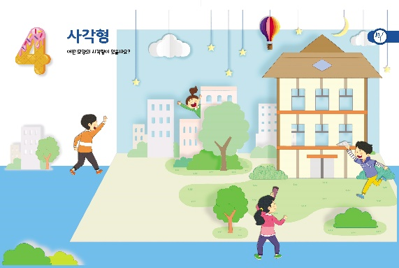

그림
상황
동시
선수학습
두 직선이 만나서 직각을 이루는 부분을 찾아볼까요?
유리창의 창틀이 직각입니다.
건물의 유리창에 직각이 있습니다.
서로 만나지 않는 직선을 찾아볼까요?
지붕의 위와 아래가 서로 만나지 않습니다.
집의 왼쪽 벽과 오른쪽 벽이 서로 만나지 않습니다.

Slide 5
그림
상황
동시
선수학습
집에서 볼 수 있는 사각형에는 어떤 특징이 있나요?
직사각형이 많습니다.
네 각이 모두 직각입니다.

Slide 6
그림
상황
선수학습
동시
동시를 읽어 보세요.
선물 카드
카드를 펼치면 보이는 예쁜 집,
이다음에 내가 살고 싶은 집이야.
으리으리한 직사각형 벽과
반듯반듯 정사각형 창문도 많고
뾰족뾰족 삼각형 지붕도 있지.
이 집이 완성되면 우리 가족이랑
오순도순 행복하게 살 거야.
내가 커서 이다음에 어른 되면
우리 강아지 또또 집도 만들고
할머니 할아버지 집도 만들어야지.

Slide 7
그림
상황
선수학습
동시
동시를 읽고 느낀 점을 이야기해 보세요.
내가 살고 싶은 집은 어떤 모습인지 생각했습니다.
할머니, 할아버지 집은 어떻게 만들면 좋을지 생각했습니다.
강아지 집은 어떻게 만들지 생각했습니다.
집에 왜 사각형이 많은지 궁금해졌습니다.
무엇을 배울 것 같은지 이야기해 보세요.
두 직선이 만나서 직각을 이루는 부분에 대해 배울 것 같습니다.
서로 만나지 않는 두 직선에 대해 배울 것 같습니다.
여러 가지 사각형에 대해 배울 것 같습니다.

Slide 8
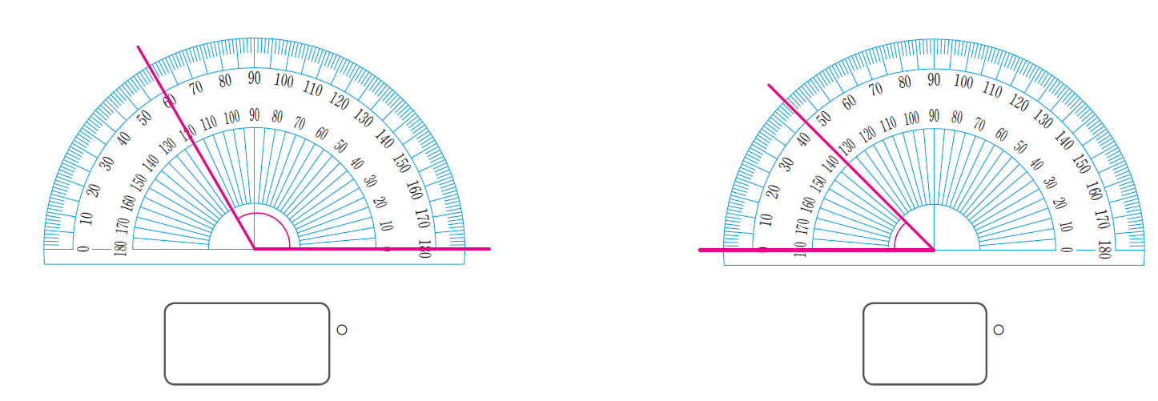
그림
상황
동시
선수
학습
1
각도를 구해 보세요.
120
45

Slide 9
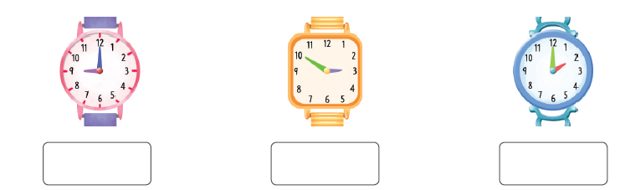
그림
상황
동시
선수
학습
2
시곗바늘이 이루는 작은 쪽의 각이 예각, 직각, 둔각 중 어느 것인지
안에 써넣으세요.
직각
둔각
예각

Slide 10
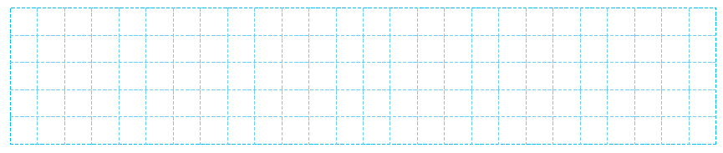
그림
상황
동시
선수
학습
3
모눈종이에 직사각형과 정사각형을 각각 그려 보세요.
예

Slide 11
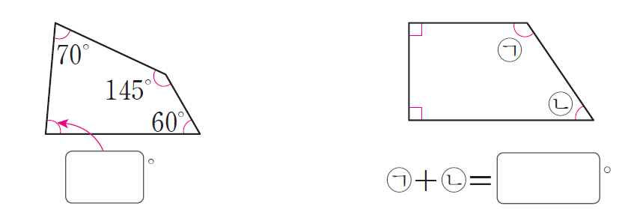
그림
상황
동시
선수
학습
4
안에 알맞은 수를 써넣으세요.
85
180

Slide 12
다음 시간에 배울 내용 알아보기
수직을 알아볼까요
2차시

